Slide 1

Základy práce s informačními zdroji pro bc. studenty MVZ2021
Brno, 3. prosince 2020
Mgr. Dana Mazancová, DiS.

Slide 2
Práce s EIZ I. – cíle dnešní lekce
  naučit se základy vyhledávacích technik (klíčová slova, logické operátory, informační zdroje)
  jak vytvořit/položit rešeršní dotaz
  praktické vyhledávání ve vybraných databázích
  praktická cvičení (slouží k „prozkoumání“ databází, pomůže Vám to při zpracování rešerše a při budoucím zpracování závěrečných jiných prací)
  zadání praktického úkolu - rešerše

Slide 3

Vyhledávání

Slide 4

Výzkumná otázka a klíčová slova
Další specifikace
Výběr zdrojů
Boolovský model
Technika vyhledávání
Vlastní vyhledávací proces
Hodnocení vyhledaných záznamů
Další operace

Slide 5

Výzkumná otázka
Zformulujte výzkumnou otázku (téma
nebo problém)
  zjistěte si dost informací o daném tématu (e-knihy, rada kolegů atd.)

Slide 6
Volba výzkumné otázky
Příliš obecná:
Jaký je vztah mezi státní regulací a energetickou účinností?
Specifická:
Jak program Zelená úsporám přispívá k energetické účinnosti v městě Brně?
Triviální:
Je Ruská federace vlivným energetickým exportérem?
Netriviální:
Jak Ruská federace využívá energii v zahraniční politice ve vztahu k pobaltským státům?
Zdroj: https://is.muni.cz/do/fss/57816/65190270/MVEB_thesis_guidelines.pdf [cit. 10. 10. 2019]

Slide 7
Volba výzkumné otázky II.
Nerealizovatelná:
Jaké osobní pohnutky vedly ministra Kubu k prosazování prolomení limitů pro těžbu uhlí v severních Čechách?
Realizovatelná:
Jaká jsou hlavní témata spojená s energetikou ve veřejném diskurzu vlády České republiky?
Zdroj: https://is.muni.cz/do/fss/57816/65190270/MVEB_thesis_guidelines.pdf [cit. 10. 10. 2019]

Slide 8
Klíčová slova
2) Vyjádřete výzkumnou otázku ve formě klíčových slov (hesel)
    používejte zejména podstatná jména
    příd. jména, zájména a slovesa pouze pokud jsou opravdu nezbytné
    vyhýbejte se tzv. stop words (předložky, spojky, členy v cizích jazycích)
  př. Rusko (federace); energetika; zahraniční politika; (po)baltské státy/země
  Pozn. v katalozích knihoven můžete nalézt i tzv. předmětová hesla
  př. Rusko (federace) - zahraniční vztahy

Slide 9
Myšlenkové mapy
Při práci s tématem lze využít tzv. myšlenkových map
  grafické znázornění tématu
  aplikace - Pět nejlepších nástrojů pro tvorbu myšlenkových map

Slide 10
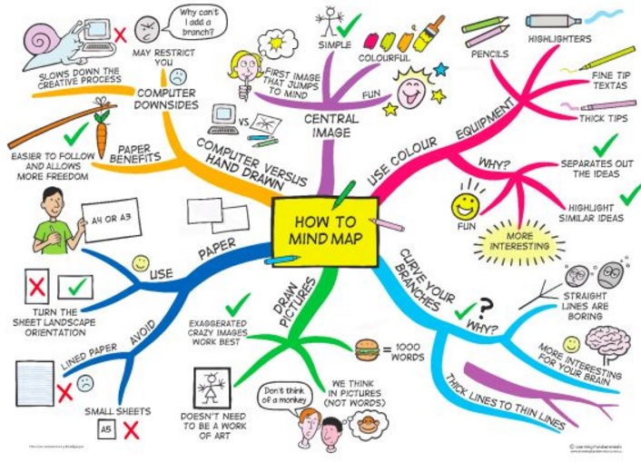
Zdroj: https://s-media-cache-ak0.pinimg.com/736x/b1/8c/7d/b18c7dde7e01870bd4715b308241c155.jpg

Slide 11
Téma a klíčová slova
Další specifikace
Výběr zdrojů
Boolovský model
Technika vyhledávání
Vlastní vyhledávací proces
Hodnocení vyhledaných záznamů
Další operace

Slide 12
2. Další specifikace
Před začátkem vlastního procesu vyhledávání je
třeba si ujasnit:
  časové rozmezí
  typy dokumentů (např. odb. časopisy, kapitoly z knih, příspěvky z konferencí, zpravodajství)
  typ dat (text, audio, video)
  jazyk dokumentů (většina světové produkce je v AJ)
  forma (odborná x populárně naučná)

Slide 13
Téma a klíčová slova
Další specifikace
Výběr zdrojů
Boolovský model
Technika vyhledávání
Vlastní vyhledávací proces
Hodnocení vyhledaných záznamů
Další operace
Téma a klíčová slova
Další specifikace
Výběr zdrojů
Boolovský model
Technika vyhledávání
Vlastní vyhledávací proces
Hodnocení vyhledaných záznamů
Další operace

Slide 14
3. Výběr zdrojů
Specializované odborné databáze
Knihovní katalogy
Specializované vyhledávače odb. informací
Repozitáře
Knihovny
Další

Slide 15

Téma a klíčová slova
Další specifikace
Výběr zdrojů
Boolovský model
Technika vyhledávání
Vlastní vyhledávací proces
Hodnocení vyhledaných záznamů
Další operace

Slide 16
Google (Scholar) - tipy pro vyhledávání
Autorský profil na GS – author: Vít Hloušek
Vyhledávání na konkrétní stránce
př. suchy site:fss.muni.cz
Definice
př. define:european union
Vyhledávání stránek, které jsou podobné určité adrese URL
př. related:mve.fss.muni.cz
Typ dokumentu
př. filetype:pdf

Slide 17
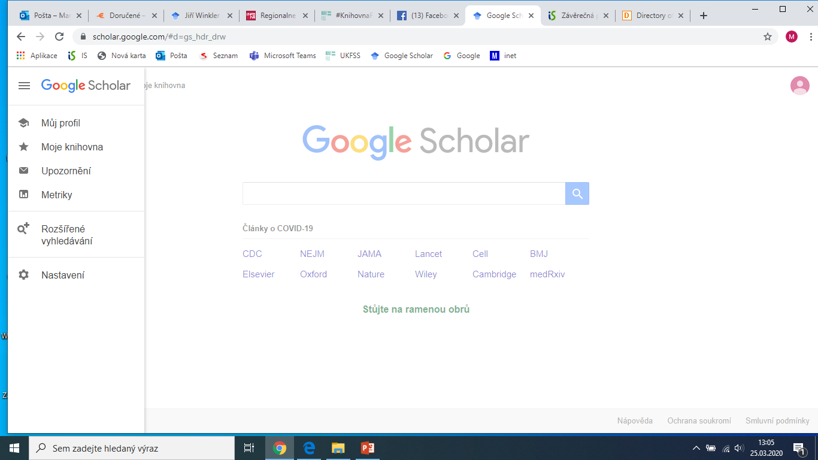
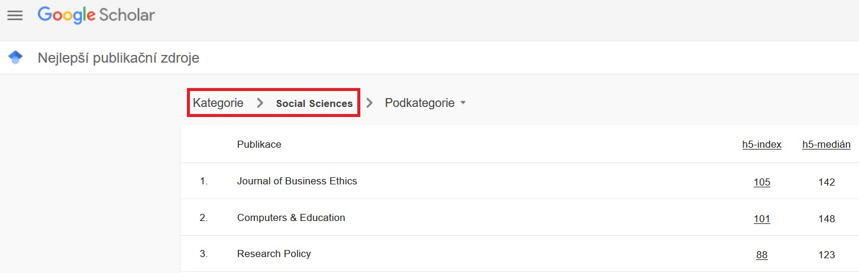
Tipy na oborové časopisy na GS

Slide 18
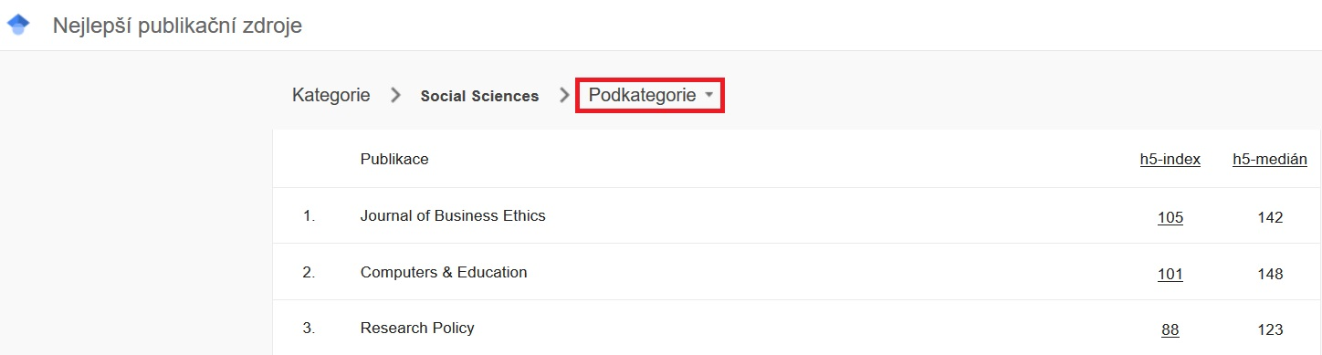
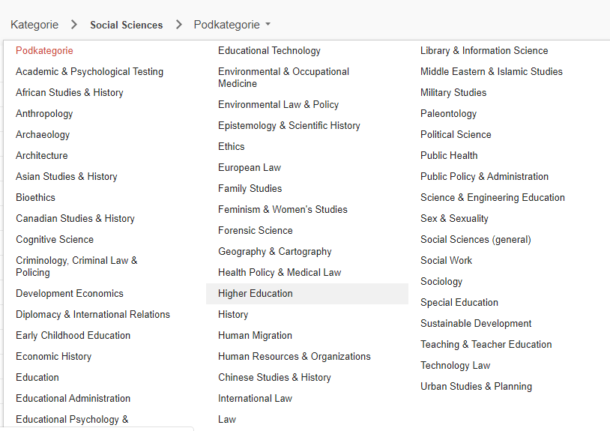

Slide 19
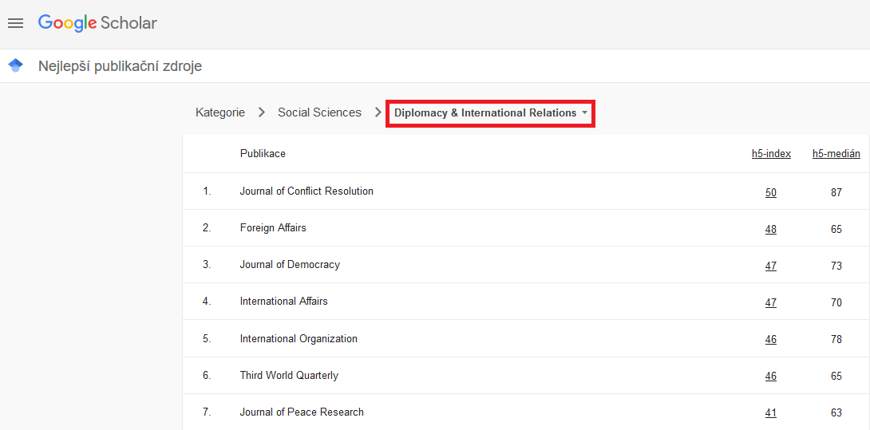

Slide 20


Slide 21
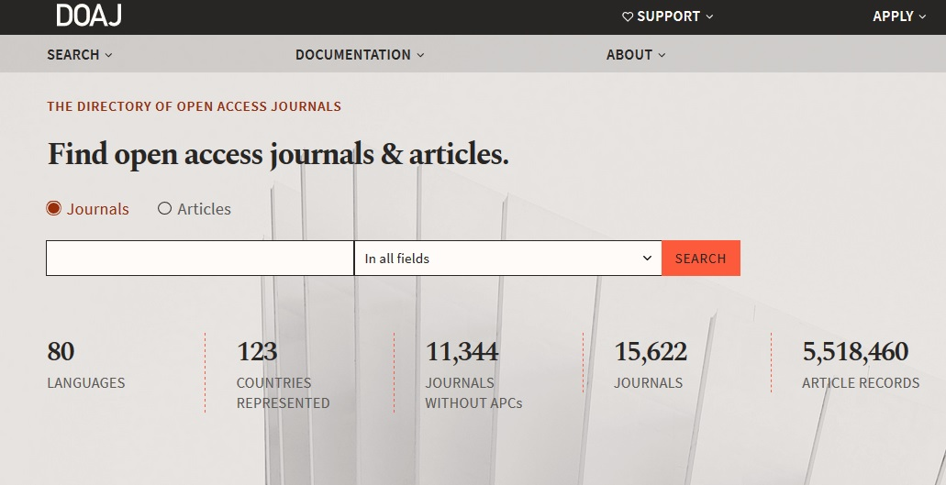
DOAJ - Directory of Open Access Journals
Registr časopisů s otevřeným přístupem
Více info o tomto trendu ve vědeckém publikování naleznete na - https://openaccess.cz/
Položka Journals umožňuje filtrování dle vědních oborů (Subjects)

Slide 22
Web of Science
Citační a abstraktová databáze, ve které si můžete rovněž dohledávat literaturu, k plným textům je zapotřebí se následně prolinkovat do jiných zdrojů
V horním menu naleznete položku Journals Citation Reports – ta vám mj. umožňuje dostat se k seznamu oborových impaktovaných časopisů (ukázka viz další slide). Více o impakt faktoru se můžete dočíst např. zde
Info závěrem, jedná se o témata, kterým se běžně věnuji až se studenty vyšších ročníků, ale vkládám pro zájemce ☺

Slide 23
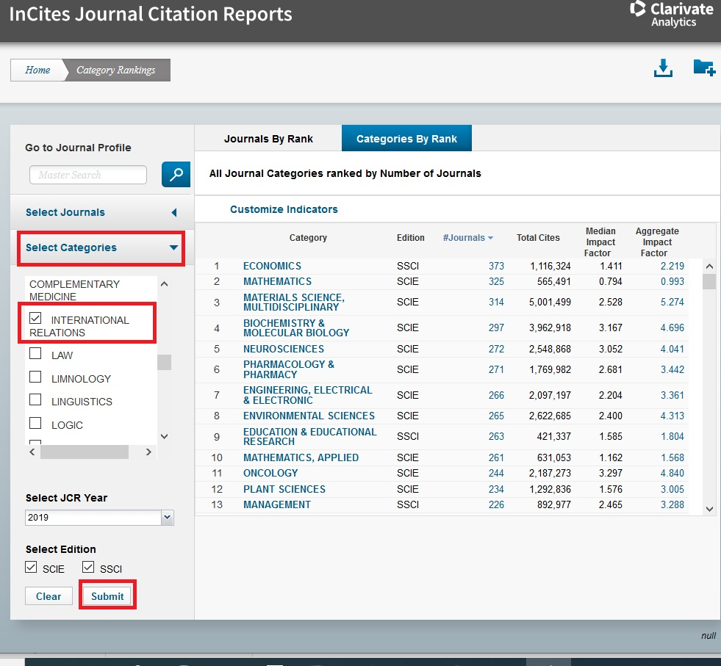
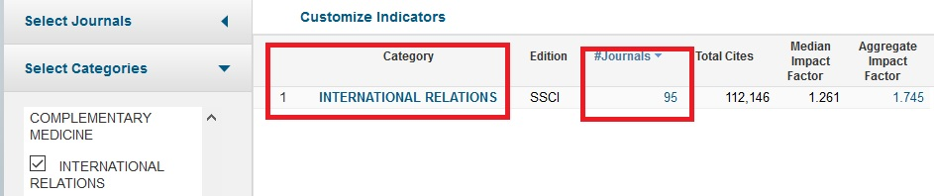

Slide 24
Téma a klíčová slova
Další specifikace
Výběr zdrojů
Boolovský model
Technika vyhledávání
Vlastní vyhledávací proces
Hodnocení vyhledaných záznamů
Další operace

Slide 25
4. Boolovský model
Logický součin, průnik - operátor AND
Logický součet, sjednocení - operátor OR
Logická negace - operátor NOT
Krácení termínů (truncation)
Vyhledávání prostřednictvím fráze

Slide 26
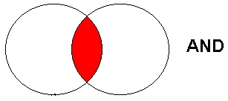
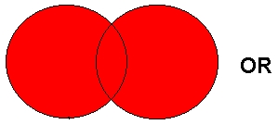

Strategie Boolovského modelu
nejrozšířenější
kombinace termínů pomocí logických operátorů AND, OR, NOT
Zdroj: http://spencerjardine.blogspot.cz/2012/02/boolean-search-strategies-videos.html

Slide 27
Operátor AND
Logický součin, průnik
  Vyhledání jen těch dokumentů, ve kterých se vyskytují obě klíčová slova
  Výsledek průzkumu se zužuje
  Můžeme jej znázornit jako průnik množin
př. diplomacie AND Československo
diplomacie
Československo

Slide 28
Operátor OR
Logický součet, sjednocení
  Vyhledání dokumentů, které obsahují alespoň jeden ze zadaných výrazů
  Výsledek průzkumu se rozšiřuje
  Můžeme jej znázornit jako sjednocení množin
př. Barma OR Myanma?
Barma
Myanma?

Slide 29
Operátor NOT
Logická negace
  Vyloučí ty záznamy o dokumentech, které obsahují označené klíčové slovo
  Záleží na pořadí klíčových slov
  Výsledek průzkumu se zužuje
př. diplomaté NOT "vědečtí diplomaté"
diplomaté
"vědečtí diplomaté"

Slide 30
Krácení termínů (truncation)
Hledaný termín je zkrácen na kořen slova
  Systém dohledá všechny možné tvary podle tohoto
  kořenu
  Přípony nebo koncovky jsou nahrazeny zástupným
  znakem
  Výsledek vyhledávání se rozšiřuje
  Pozn. vyhledávací nástroje mohou využívat různé
  symboly
př. předsed* - vyhledá předseda, předsedající, předsednictví atd.

Slide 31
Vyhledávání prostřednictvím fráze
Bližší specifikace dotazu
  Slovní spojení
  Všechny slova se musí vyskytovat v přesném pořadí a uvedeném tvaru
  Nejčastěji se využívají uvozovky
  Výsledek vyhledávání se zužuje
př. "mezinárodní vztahy"

Slide 32
Příklady
Trump AND Clinton AND election
Složitý dotaz s využitím booleovských operátorů
Trump OR Clinton AND "american presidential election" AND campaign
(Trump OR Clinton) AND "american presidential election" AND campaign

Slide 33
Téma a klíčová slova
Další specifikace
Výběr zdrojů
Boolovský model
Technika vyhledávání
Vlastní vyhledávací proces
Hodnocení vyhledaných záznamů
Další operace

Slide 34
5. Technika vyhledávání
Prohlížení (browsing)
Vyhledávání (searching)
  jednoduché
  pokročilé

Slide 35
Téma a klíčová slova
Další specifikace
Výběr zdrojů
Boolovský model
Technika vyhledávání
Vlastní vyhledávací proces
Hodnocení vyhledaných záznamů
Další operace

Slide 36
6. Vlastní vyhledávací proces
Málokdy získáte relevantní záznamy po prvním vyhledávání
Vždy je třeba rešeršní dotaz ladit
Každý zdroj má vlastní pravidla vyhledávání a je třeba tomu uzpůsobit vyhledávací dotaz

Slide 37
Máte-li málo výsledků vyhledávání:
Rozšiřte dotaz
  přidejte další klíčová slova
Zrušte omezení
  např. typ dokumentu, dílčí databáze, jenom slova v názvu apod.

Slide 38
Máte-li mnoho výsledků vyhledávání:
Zužte dotaz
  konkretizujte
  lépe definujte klíčová slova
  zaměřte se pouze na nějakou oblast apod.
Přidejte omezení
  např. jenom slova v názvu, konkrétní země, typ dokumentu apod.

Slide 39
Téma a klíčová slova
Další specifikace
Výběr zdrojů
Boolovský model
Technika vyhledávání
Vlastní vyhledávací proces
Hodnocení vyhledaných záznamů
Další operace

Slide 40
7. Hodnocení vyhledaných záznamů:
relevance
důvěryhodnost zdroje
  jména autorů, instituce, kontakty na správce…
pravidelná aktualizace
odbornost

Slide 41
Téma a klíčová slova
Další specifikace
Výběr zdrojů
Boolovský model
Technika vyhledávání
Vlastní vyhledávací proces
Hodnocení vyhledaných záznamů
Další operace

Slide 42
8. Další operace:
tisk
uložení
export do citačního manageru (např. EndNote Web, Zotero, Citace.com, Mendeley)

Slide 43

Praktické vyhledávání v databázích

Slide 44
Praktické vyhledávání v databázích
Zkuste si projít doporučené databáze. Vyzkoušejte si funkce Browse (listování) v časopisech a Search basic nebo advanced (vyhledávání).
Při zobrazení konkrétního časopisu se podívejte na informace o časopisu či jak hluboko sahá archiv časopisu (které roky jsou dostupné).
Zkuste si vytvořit svůj účet v databázi a zjistěte, jaké další možnosti nabízí (např. alerty, ukládání vyhledávání, atd.)
Zadejte si rešeršní dotaz pomocí KS a různých limiterů (čas, jazyk, obor, atd.), které jste si připravili na začátku prezentace.
Proklikejte si nalezené výsledky, zobrazte si konkrétní záznamy – informace o článku, abstrakt, klíčová slova, plný text článku.
Další databáze najdete i s popisy jejich obsahu najdete na https://knihovna.fss.muni.cz/ezdroje

Slide 45
Doporučené databáze
Sage Journals
Taylor&Francis
Annual Reviews (do roku 2018)
Wiley Online Library
ProQuest Central

Slide 46
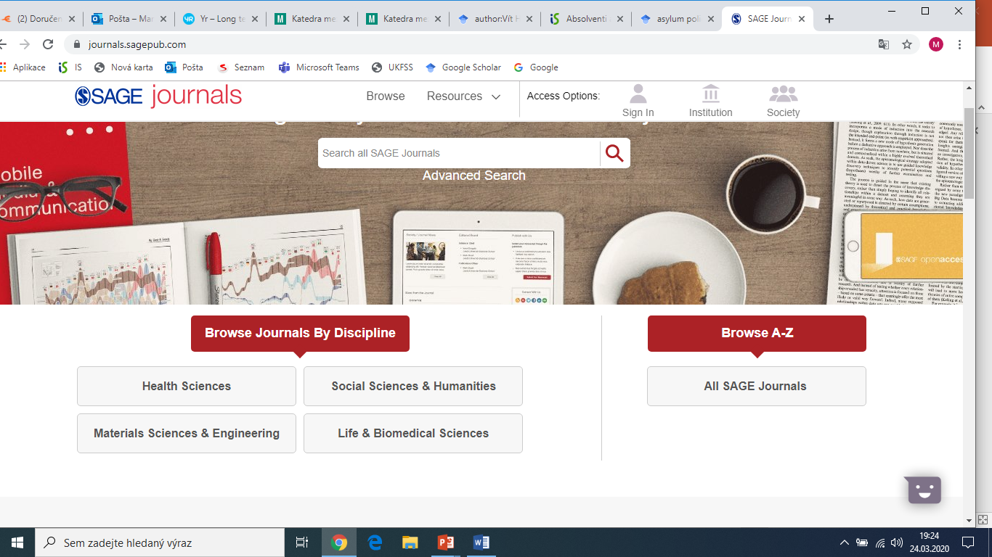
Sage Journals
Možnost vytvoření si vlastního účtu s dalšími funkcemi (favorite journals, alerts)
Vyhledávání dle KS, názvu, autora…
Prohlížení časopisů podle oborů
Abecední prohlížení časopisů dle názvu

Slide 47
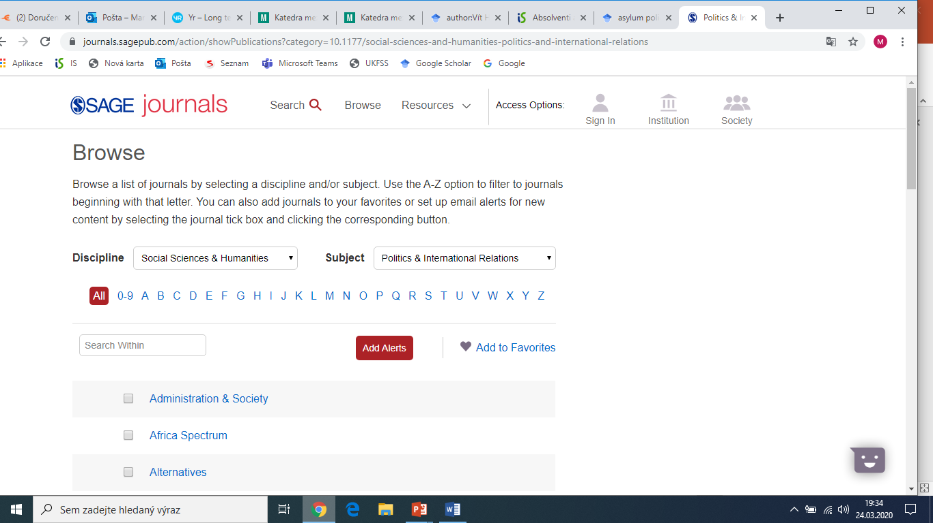
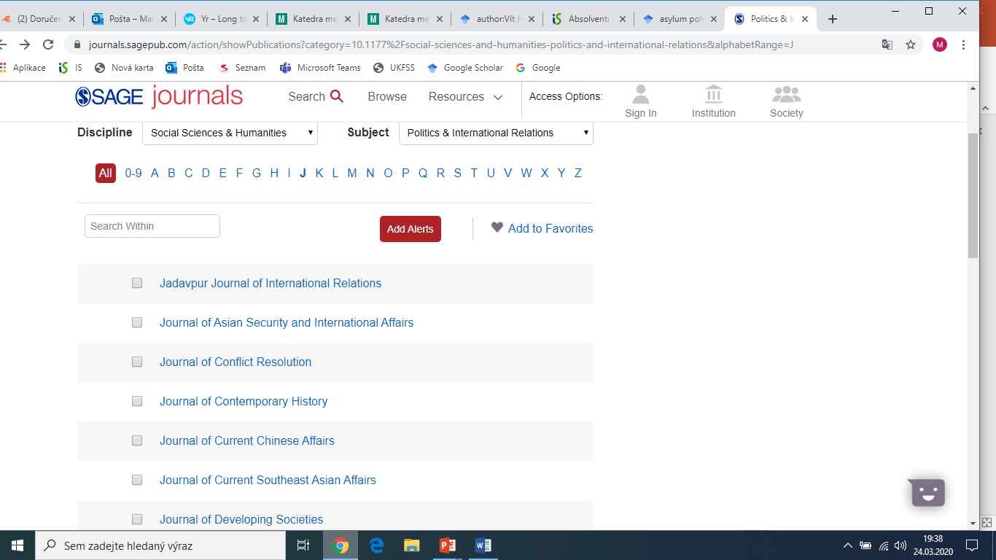
Prohlížení časopisů dle oboru
- výběr oboru a dále pak názvu odborného časopisu a zobrazení konkrétního titulu

Slide 48
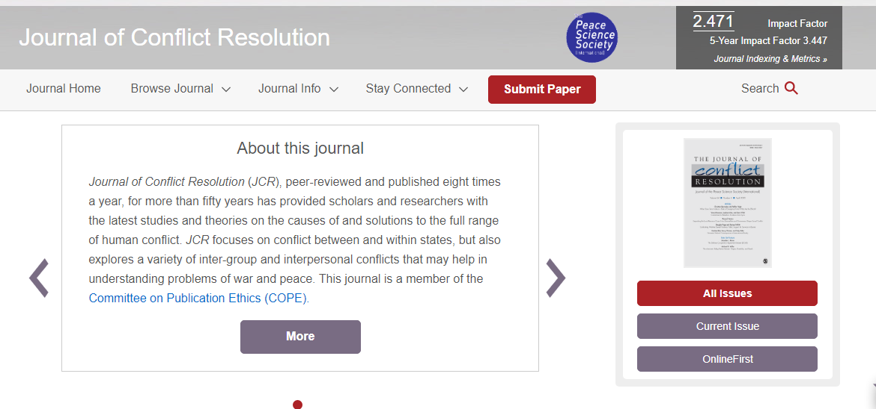
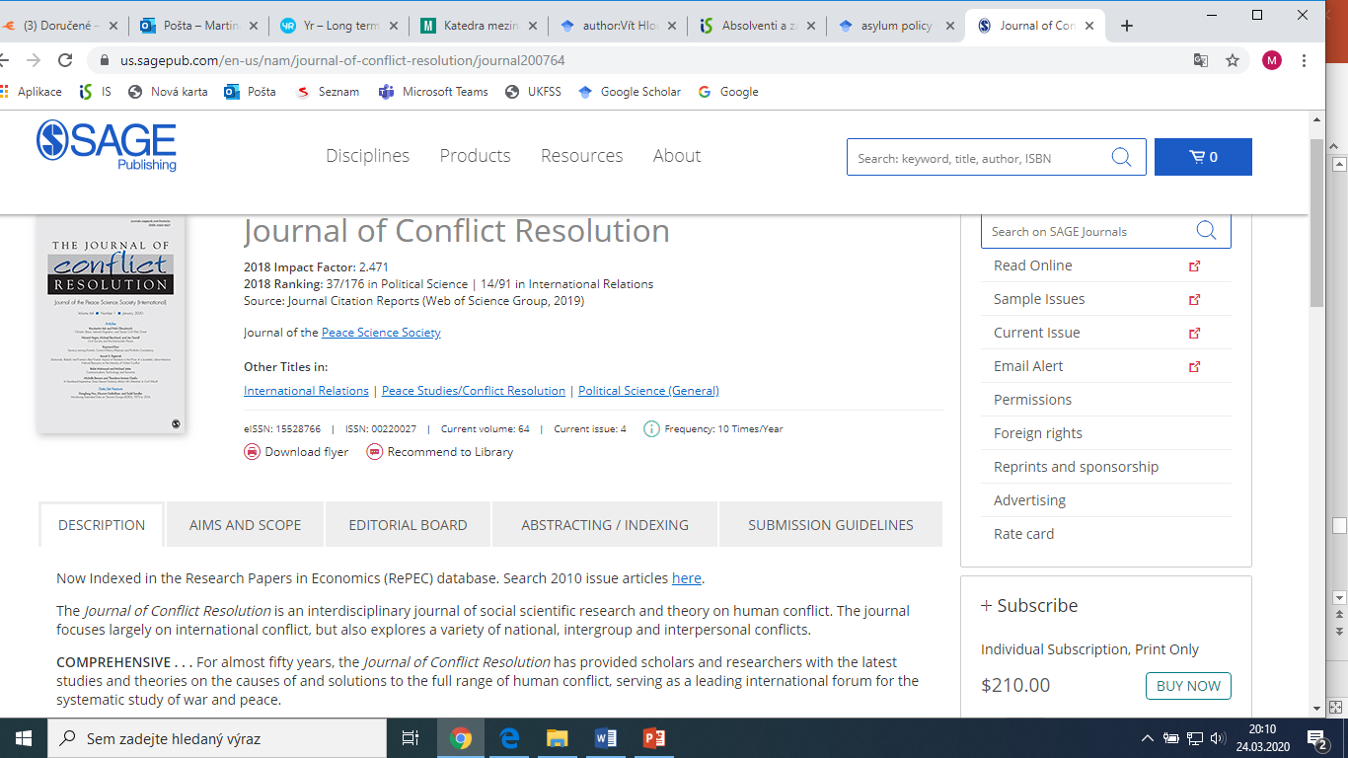
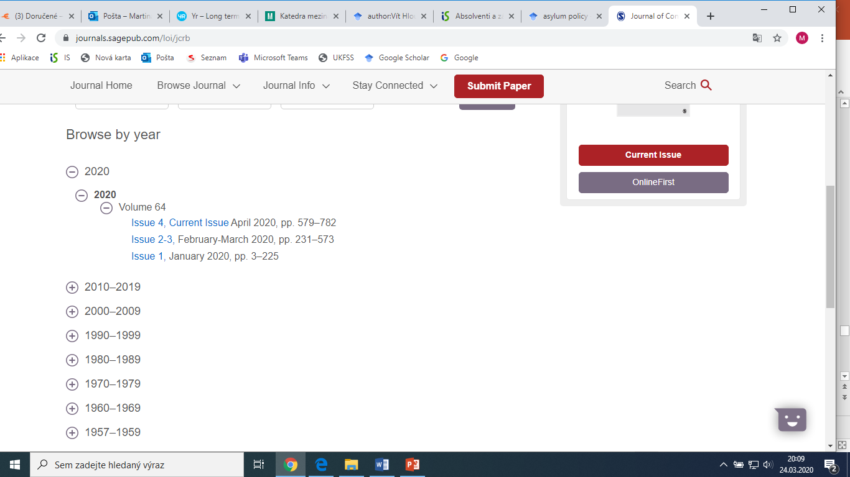
Zobrazení konkrétního titulu časopisu
- informace o odborném časopisu, archiv jednotlivých roků
Pro zvídavé info zde
Archiv jednotlivých roků časopisu

Slide 49
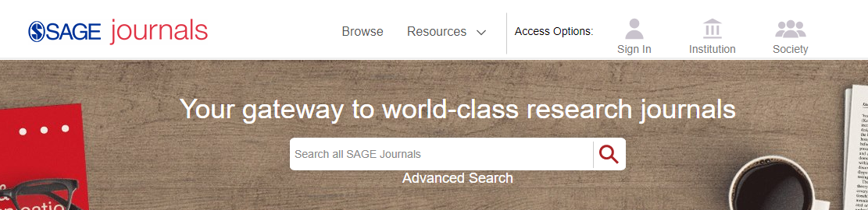
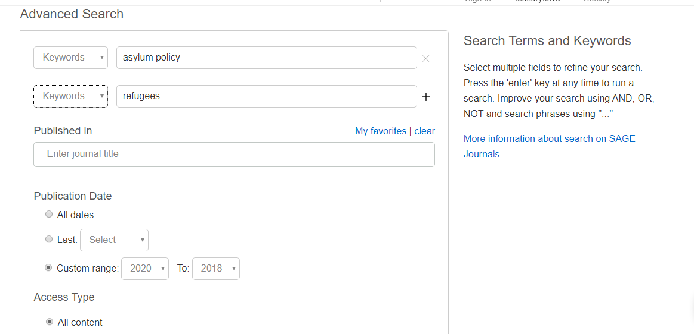
Jednoduché a pokročilé vyhledávání

Slide 50
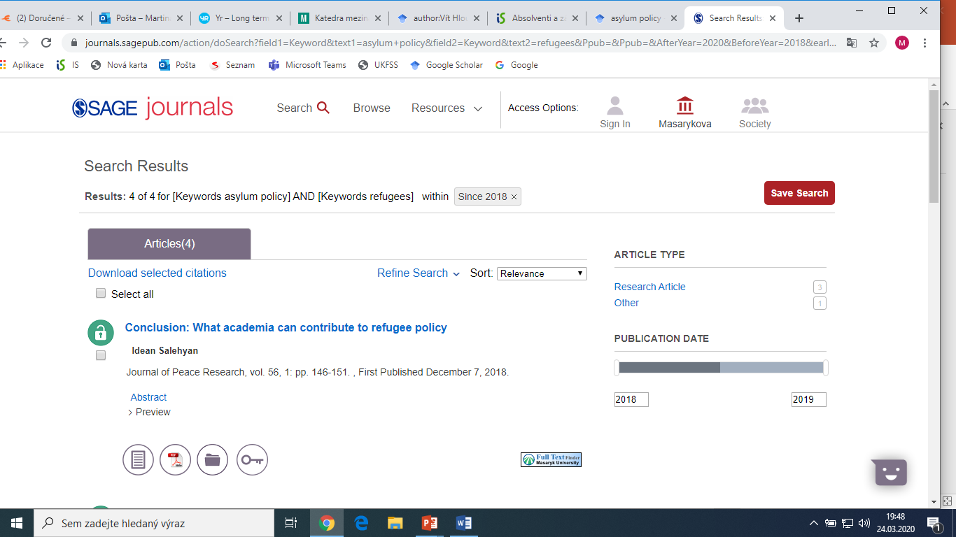
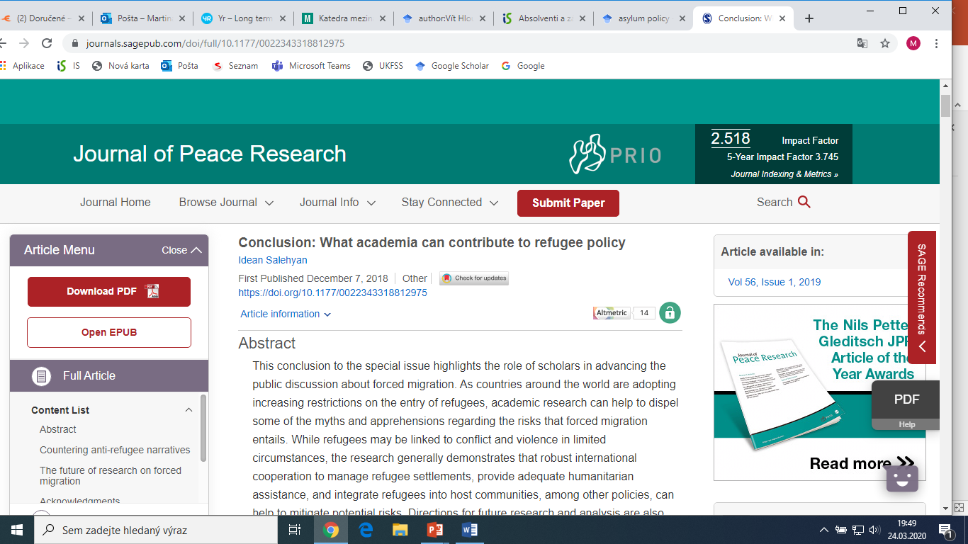
Zobrazení výsledků

Slide 51
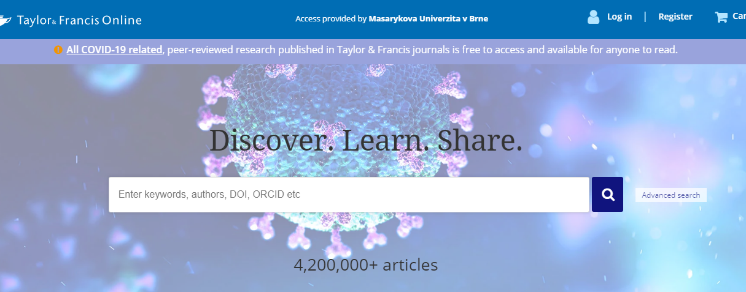
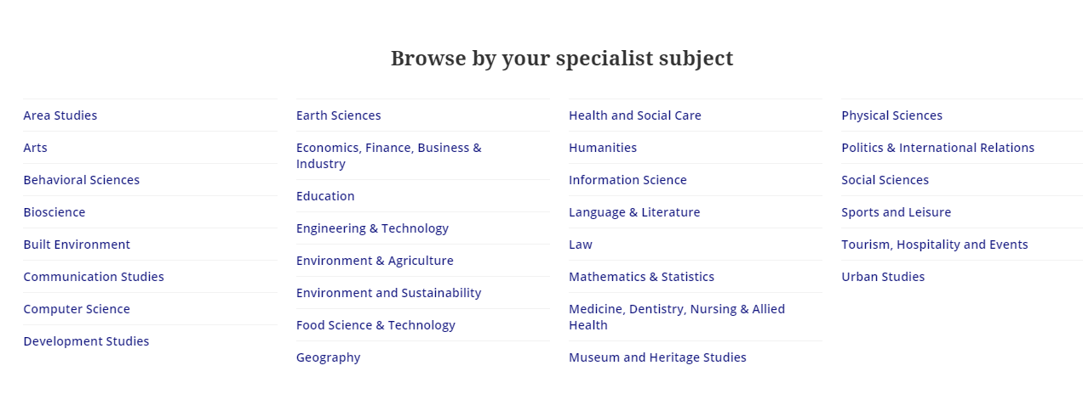
Taylor&Francis

Slide 52
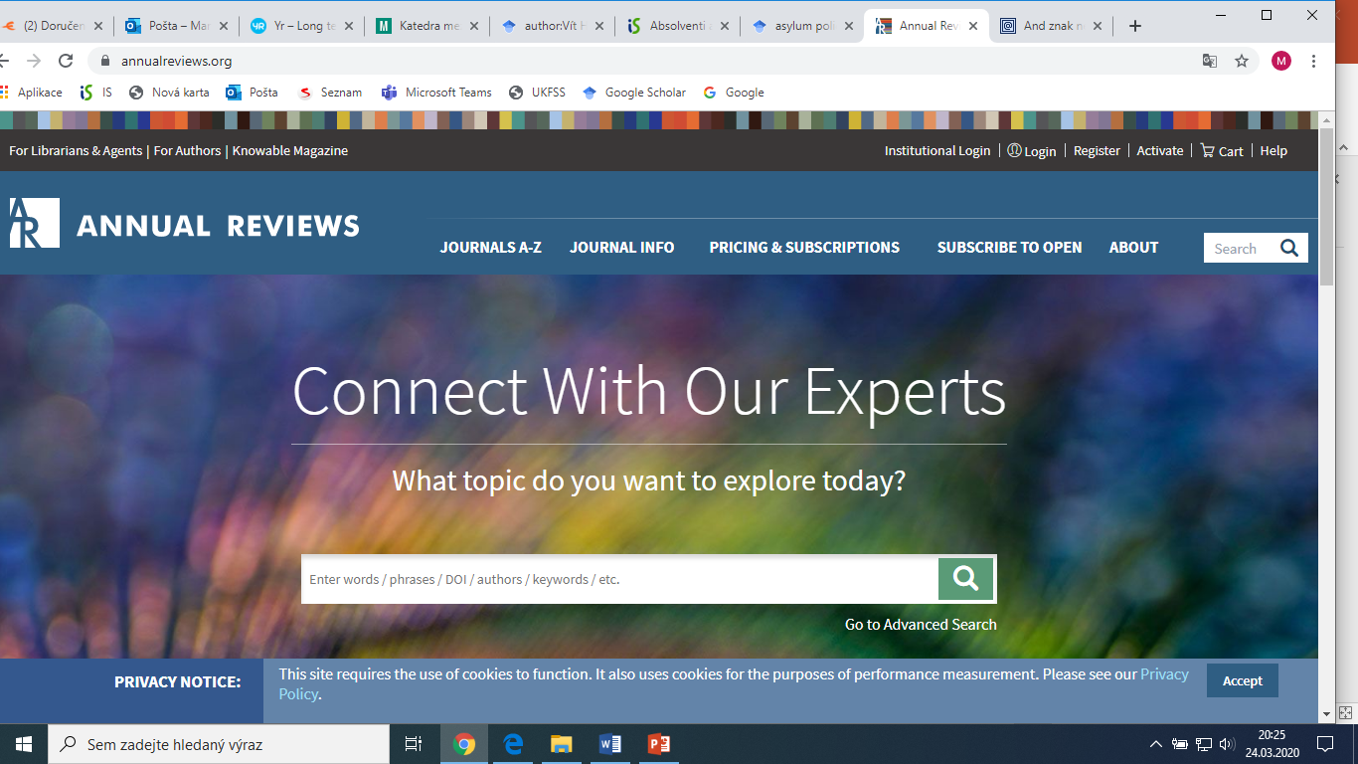
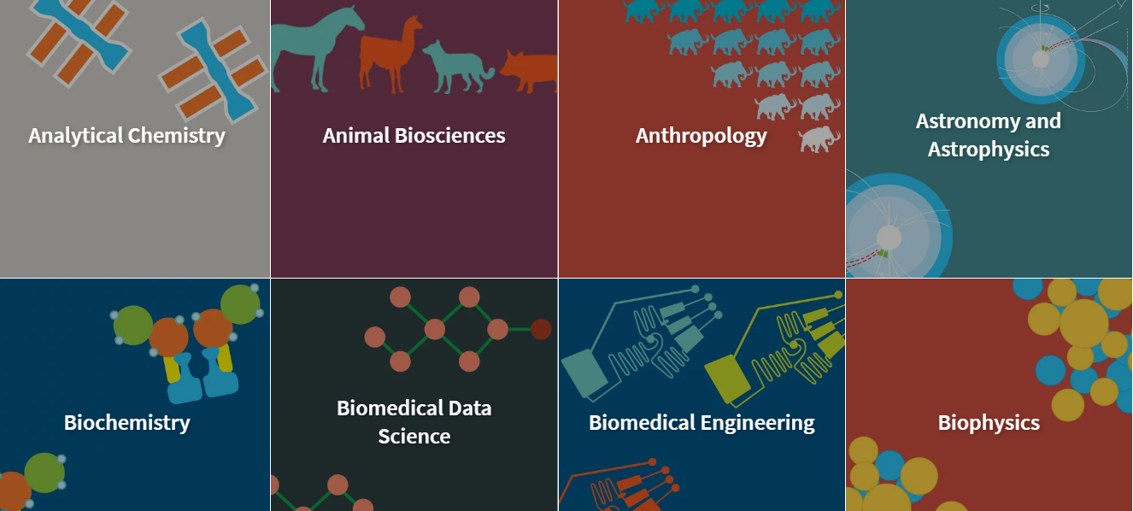
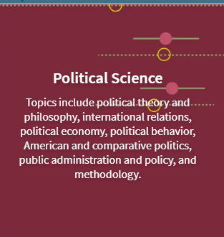
Annual Reviews

Slide 53
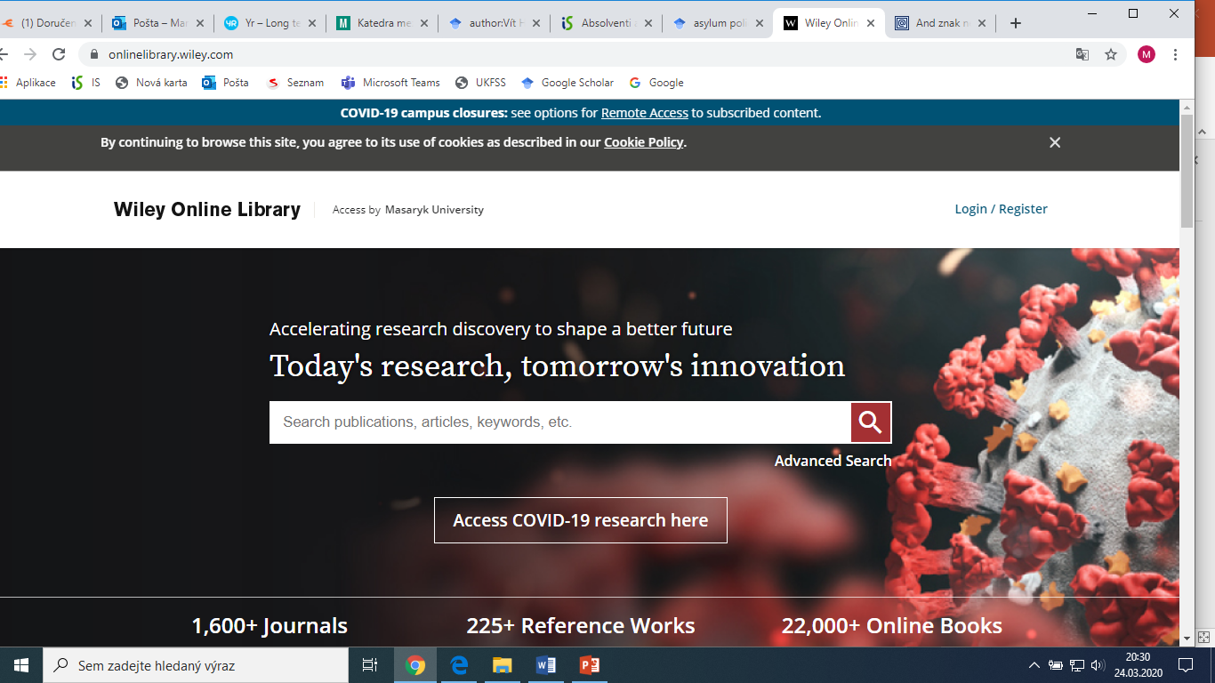
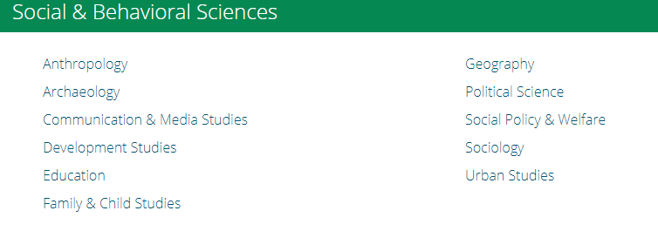
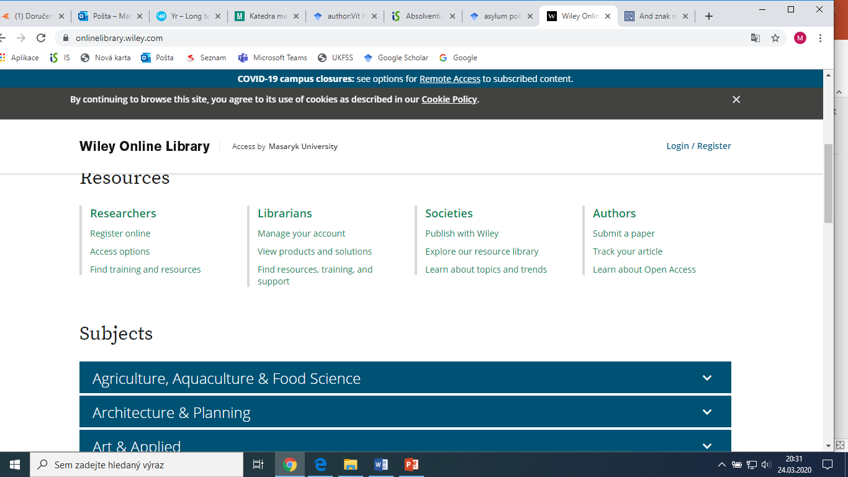
Wiley Online Library

Slide 54
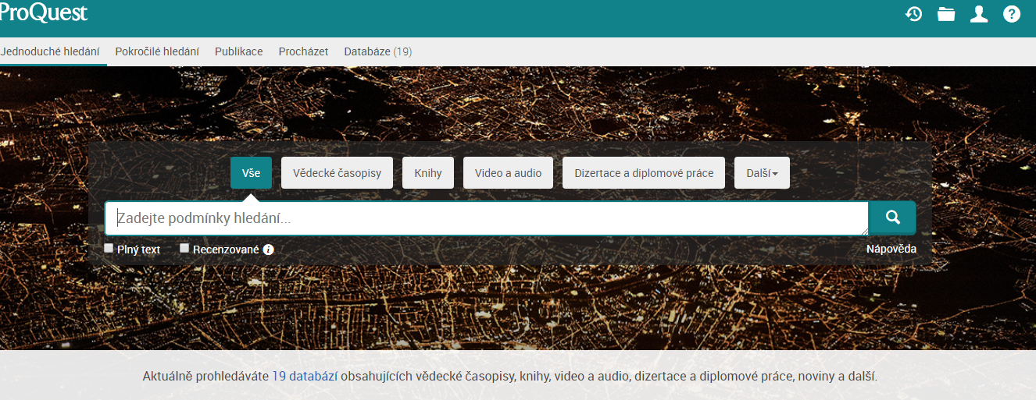
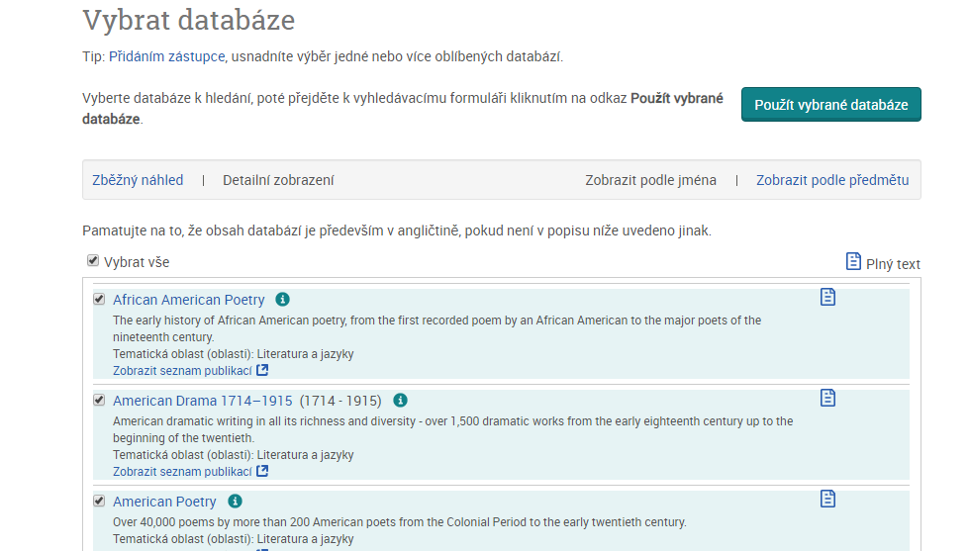
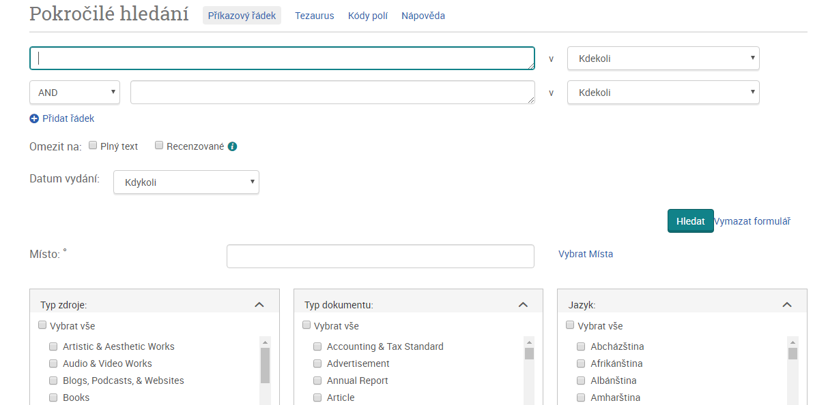
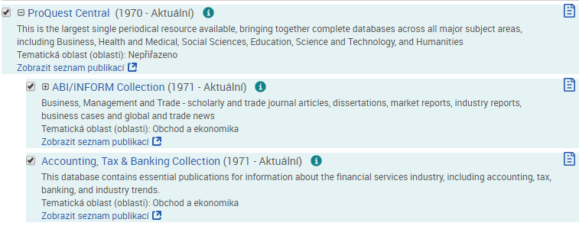
ProQuest Central

Slide 55
Zadání praktického úkolu

Slide 56
Zadání 1. dílčího praktického úkolu najdete v ISu - ve Studijních materiálech předmětu.
Úkol je třeba vložit do Odevzdávárny předmětu do neděle 6. 12. 2020 (23:59).

Slide 57
Literatura
STEINEROVÁ, Jela; GREŠKOVÁ, Mirka; ILAVSKÁ, Jana. Informačné stratégie v elektronickom prostredí. 1. vyd. Bratislava: Univerzita Komenského v Bratislavě, 2010, 190 s. ISBN 9788022328487.

Slide 58
Děkuji Vám za pozornost
Mgr. Dana Mazancová, DiS.
mazancov@fss.muni.cz

